Slide 1
OBRAZOVANJE ZA MIR
Učenje od kolijevke pa do groba
Obrazovanje za 21.vijek
Učenje da se
živi zajedno
Učenje u
cilju sticanja
znanja
Učenje kako da se
djeluje
Učenje za cijeli život
-UNESCO je svjetska organizacija za obrazovanje, nauku, kulturu i komunikacije i među najvažnijim je međunarodnim organizacijama koje se bave MIROVNIM ODGOJEM.
-Ova organizacija je objavila izvještaj o obrazovanju za 21.vijek i proglasila ga „OBRAZOVANJEM ZA MIR“ a što se aktivno provodi i u MSŠ – Maglaj.

Slide 2
MIR
je duhovni rast
POJEDINCA, PORODICE i čitavog DRUŠTVA
MIR
je najviši CILJ do kojeg se trudimo stići svojim
DJELOVANJEM
Svoj način DJELOVANJA ZA
MIR
iskazujemo i gradeći MOSTOVE prijateljstva!

Slide 3
Denmark
“Mostovi prijateljstva”

Slide 4
Danska po svojoj veličini spada u male države Evrope,ali velike po HUMANOSTI.
Danska je NARODNI MOST koji spaja SREDNJU sa SJEVERNOM Evropom, MOST preko kojeg prolaze narodi sa sjevera na jug i obrnuto.
- Kopenhagen ,glavni grad Kraljevine Danske predstavlja privredni,kulturni i politički centar ove zemlje. Zvanični jezik je danski,a religija je protestantska.
U Danskoj nema nepismenih!

Slide 5
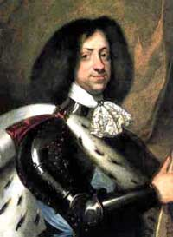
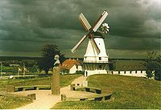
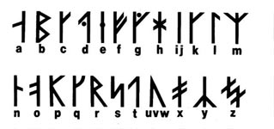
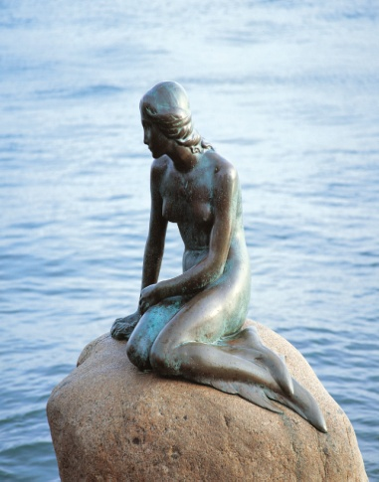
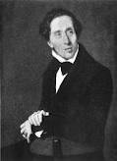
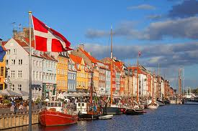
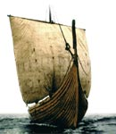
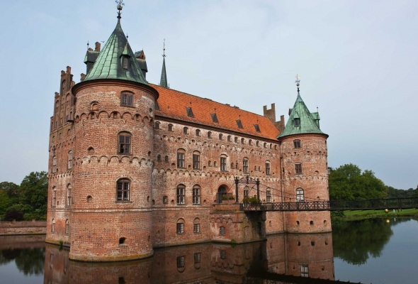
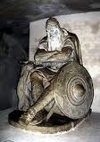
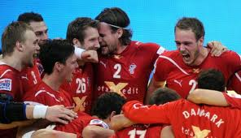
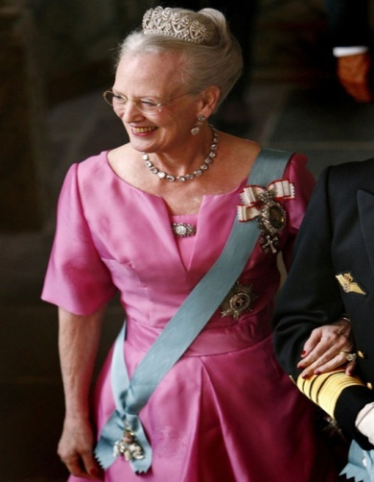
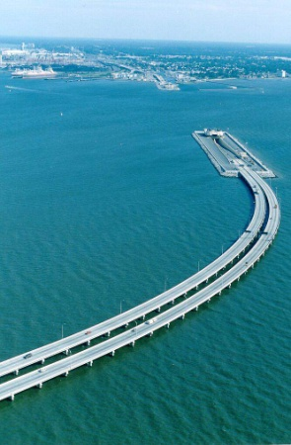
Copenhagen,Denmark

Slide 6
Danska je i zemlja HUMANIH ljudi, koji su ovdje na prostoru Maglaja kod tunela Sikola izgubili živote kako bi nama pomogli!
Desilo se to 1.6.1993 godine kada je prvi konvoj humanitarne pomoći ušao nakon blokade u Maglaj. Počelo je granatiranje,ratna dejstva i stradanje...Među stradalim i utemeljivačima naše budućnosti su i dva humanitarna radnika iz Danske(Kolding).
Njihova herojska djela samožrtvovanja dostojna su poštovanja i vječni podsjetnik za buduće generacije.
MIROVNI ODGOJ nam pomaže da razumijemo DRUGE i DRUGAĆIJE,njihovu tradiciju, kulturu i historiju,da budemo HUMANI,da obnavljamo stare i gradimo nove MOSTOVE među ljudima i narodima.

Slide 7
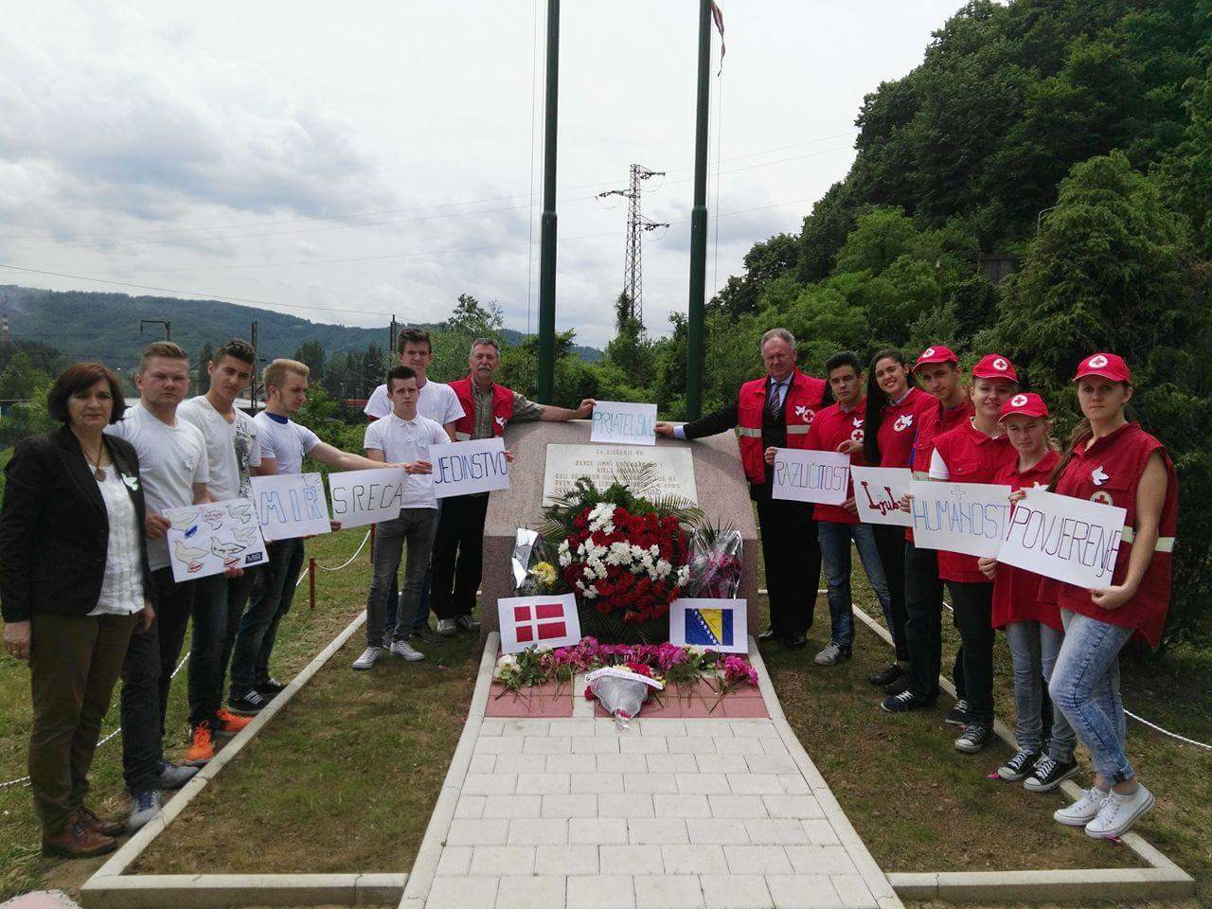
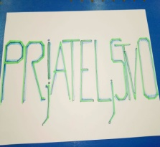
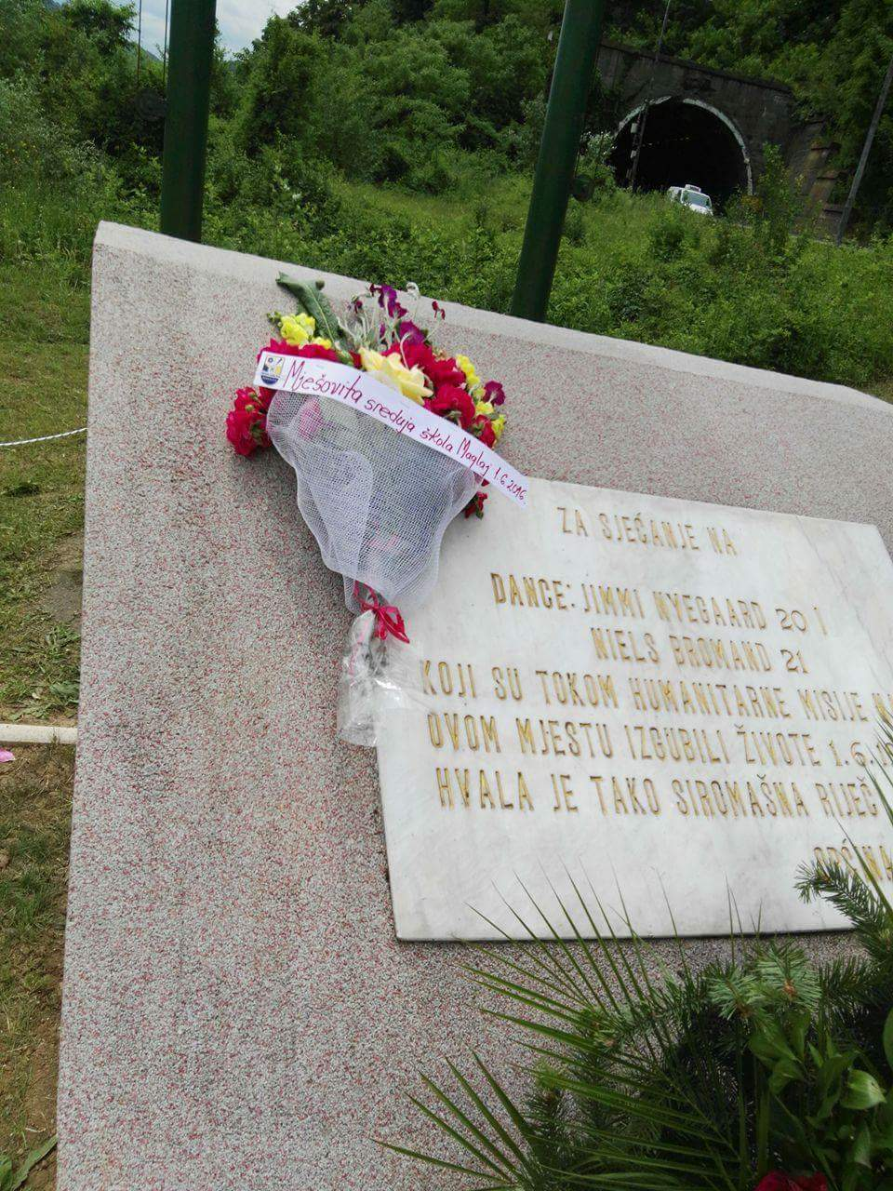
Spomen obilježje danskim
vojnicima
Tunel Sikola - Maglaj
Humanitarna misija 1.6.1993.
Jimmy Nyegeard (20 godina)
Niels Bromand (21 godina)

Slide 8
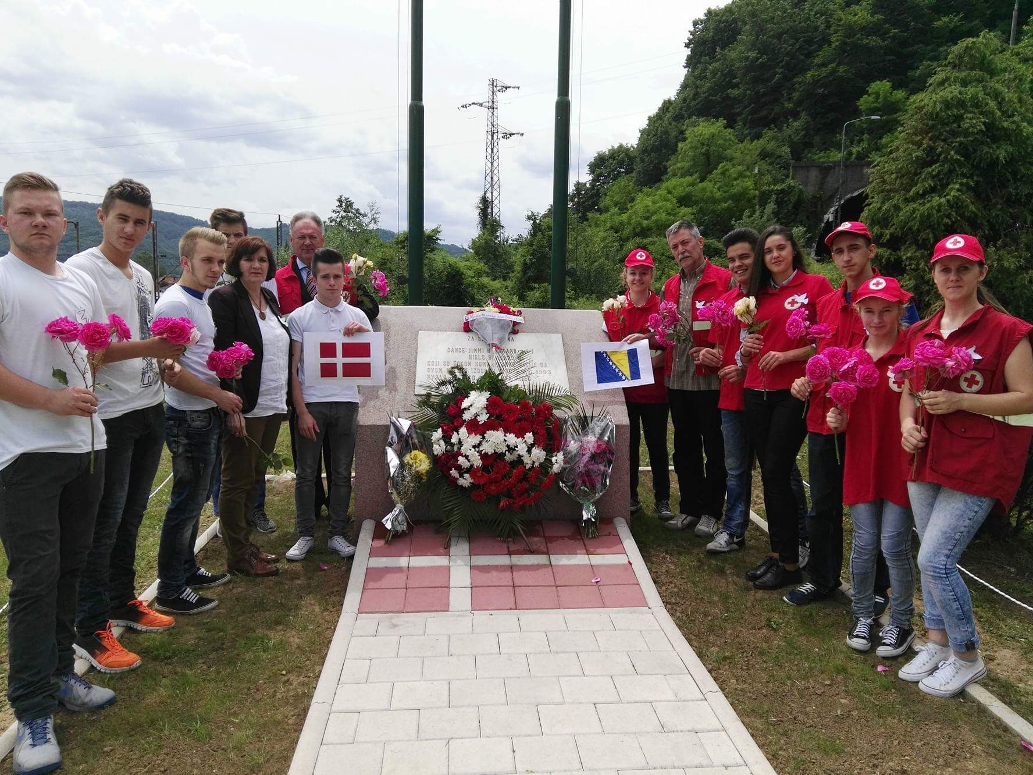
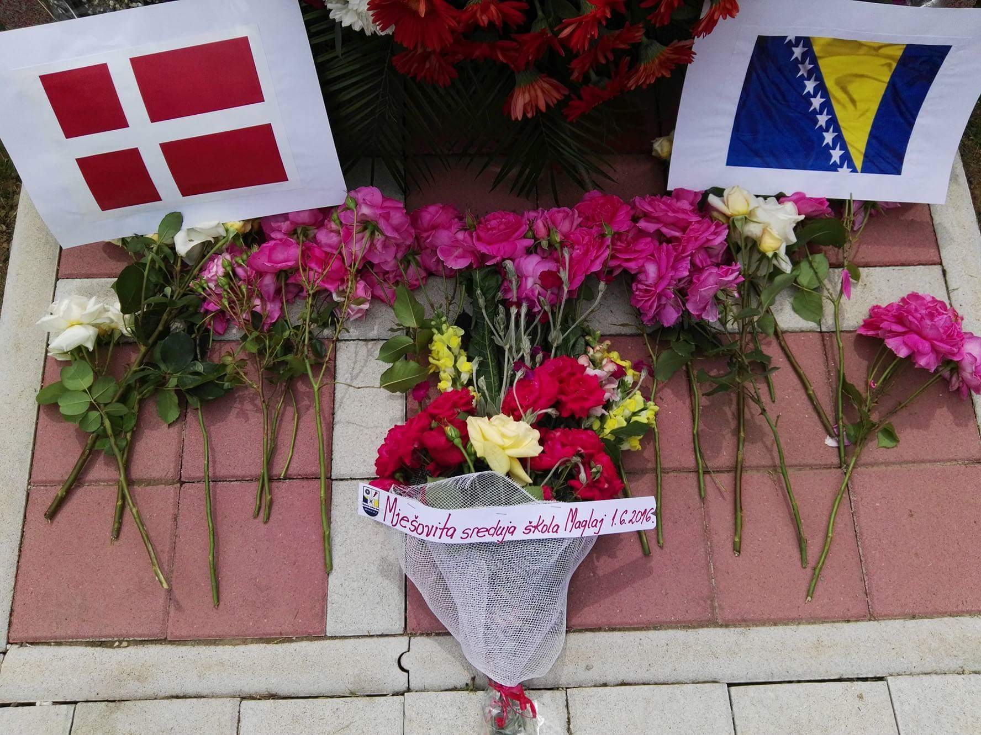
Mi gradimo mostove prijateljstva!
Zajedničko djelovanje
-prijateljstvo
-humanost
-kultura mira

Slide 9
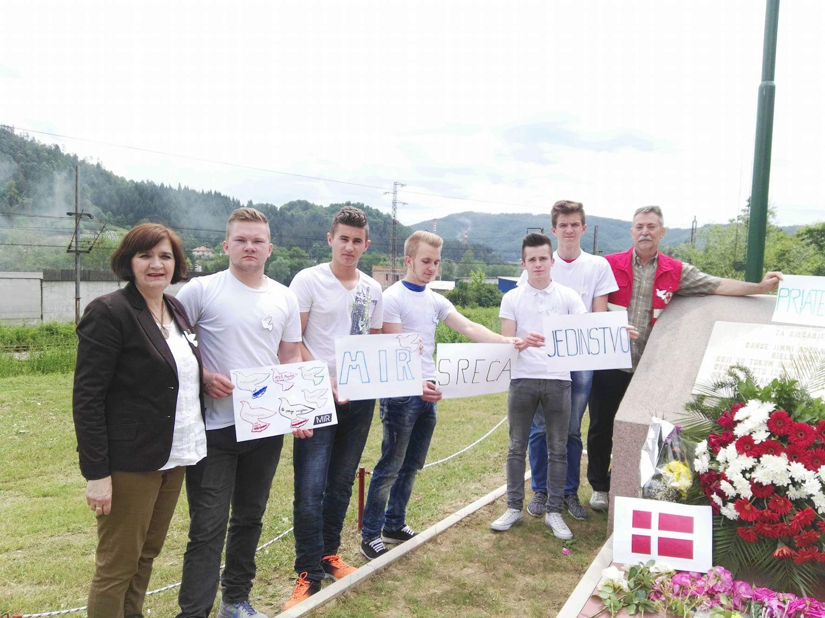
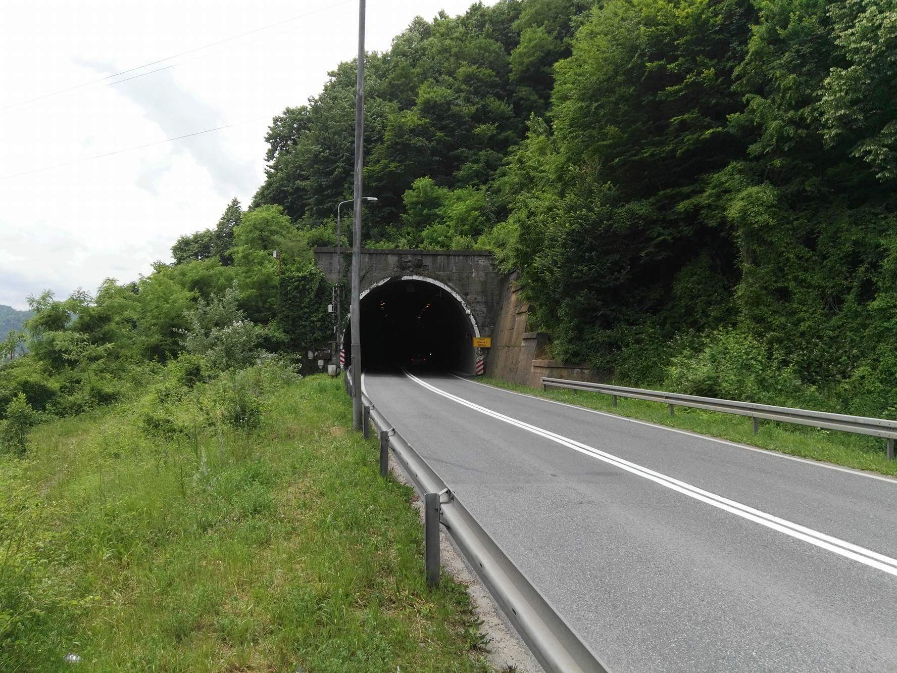
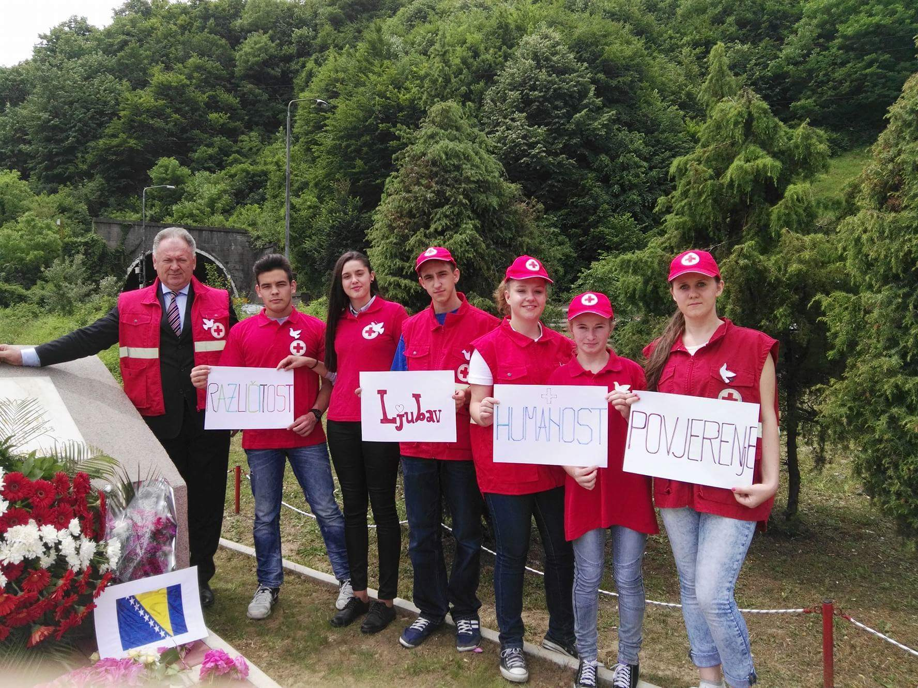
Spomen obilježje danskim
vojnicima
Tunel Sikola – Maglaj

Slide 10
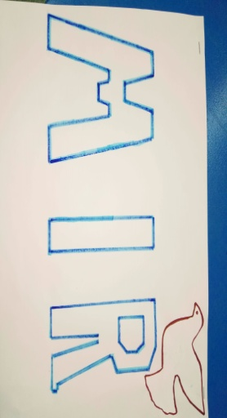
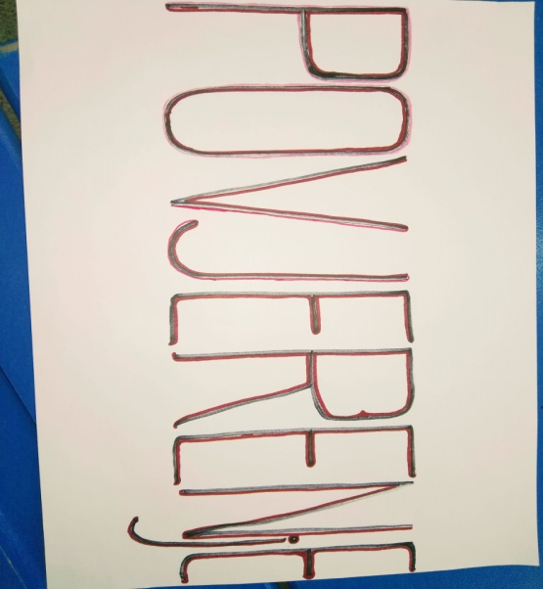
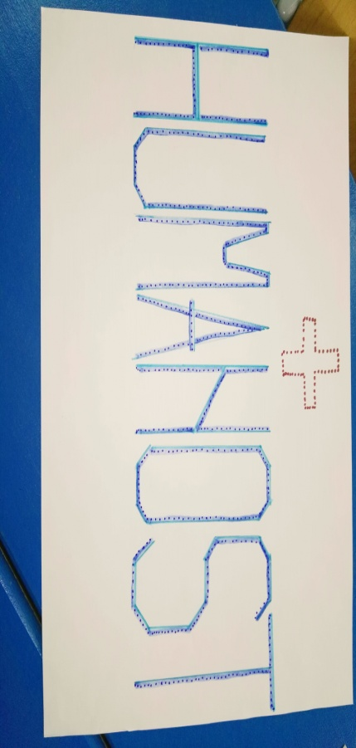
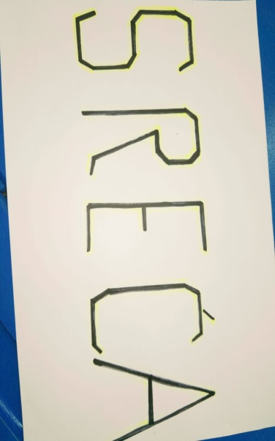
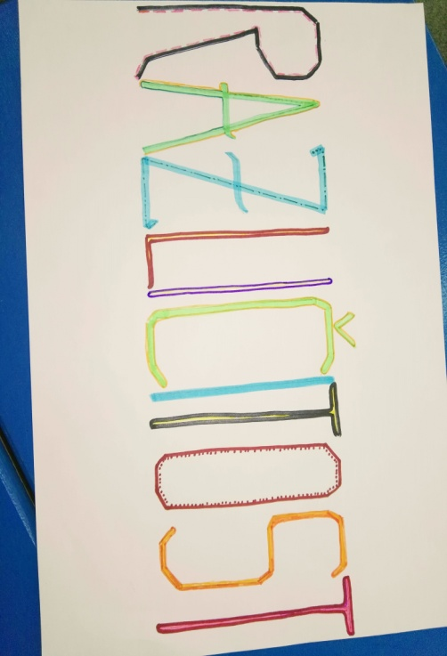
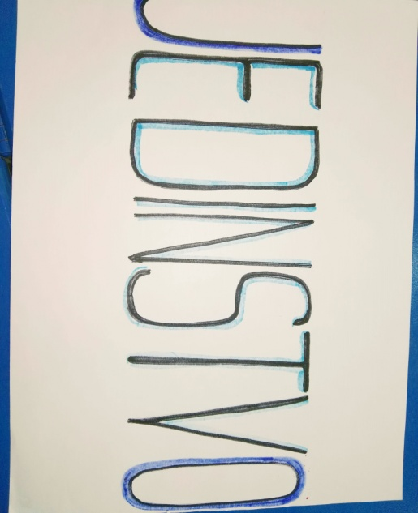

Slide 11
MIR
gradi svaki pojedinac.
Zato krenimo od TRADICIJE,
jer tradicija je
MOST
između čovjeka i civilizacije.
Tradicija
“Nemoguće je razumjeti vlastitu tradiciju
ako ju ne povežemo sa ostalim!”

Slide 12
.
HISTORIJA je VODIĆ o istinama iz davne prošlosti koji nam objašnjava sadašnjost i gradi MOST budućnosti u pravcu JEDINSTVA SVIJETA.
Historija

Slide 13
Muzika i umjetnost trebaju pomoći spajanju ljudi iz RAZLIČITIH kulturnih sredina .Trebali bi izgraditi porušene MOSTOVE, i one prave i one među srcima ljudi,jer ljubav i muzika ne poznaju granice!
Umjetnost
Muzika
Kultura

Slide 14
Velika različitost u JEZICIMA ne spriječava nas u zajedništvu i komunikacijama te razumjevanju UNIVERZALNIH vrijednosti kao što su :
MIR-ŠALOM- SELAM –PEAC
Jezik
PEACE

Slide 15
Fair play
Kroz sport učimo o FER-PLEJ ponašanju,poštivanju protivnika, prihvatanju DRUGOG i DRUGAČIJEG.
Ali SPORT je i univerzalni jezik sporazumjevanja svih naroda kojim se mogu prenijeti PORUKE MIRA!
Sport

Slide 16
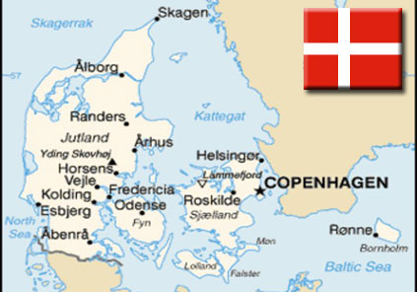
MIR htjeti,znači graditi MOSTOVE PRIJATELJSTVA,LJUBAVI i POVJERENJA između istoka i zapada,sjevera i juga.
Između tebe i mene,ČOVJEČANSTVA i NAS!

Slide 17
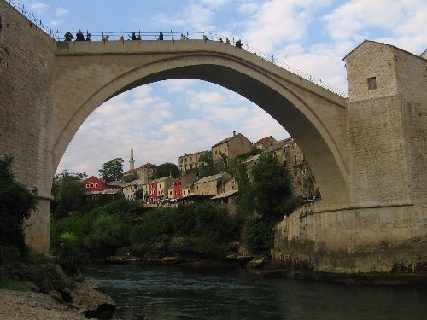
MIR = BUDUĆNOST
Gradite a nemojte rušiti MOSTOVE !
“Ne postoji put prema miru. Sam MIR je put.”

Slide 18
MIR
je
PRIJATELJSTVO

Slide 19
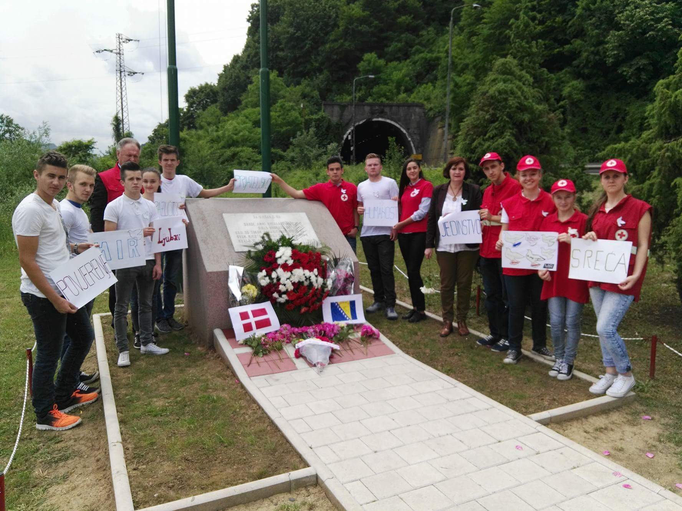
PRIJATELJSTVO JE SREĆA!

Slide 20
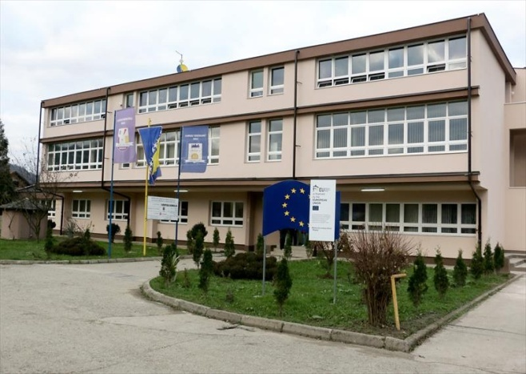
JU Mješovita srednja škola Maglaj
Sekcija”Obrazovanje za mir”
Učenici II5 razreda
Voditelj: prof. Nerminka Pirkić

